Slide 1

หนังสือราชการ
ระเบียบสำนักนายกรัฐมนตรีว่าด้วยงานสารบรรณ พ.ศ. 2526 และที่แก้ไขเพิ่มเติม

Slide 2
หนังสือภายนอก
หนังสือภายใน
หนังสือประทับตรา
หนังสือสั่งการ
หนังสือประชาสัมพันธ์
หนังสือที่ทำ/รับไว้เป็นหลักฐาน
6 ชนิด

Slide 3
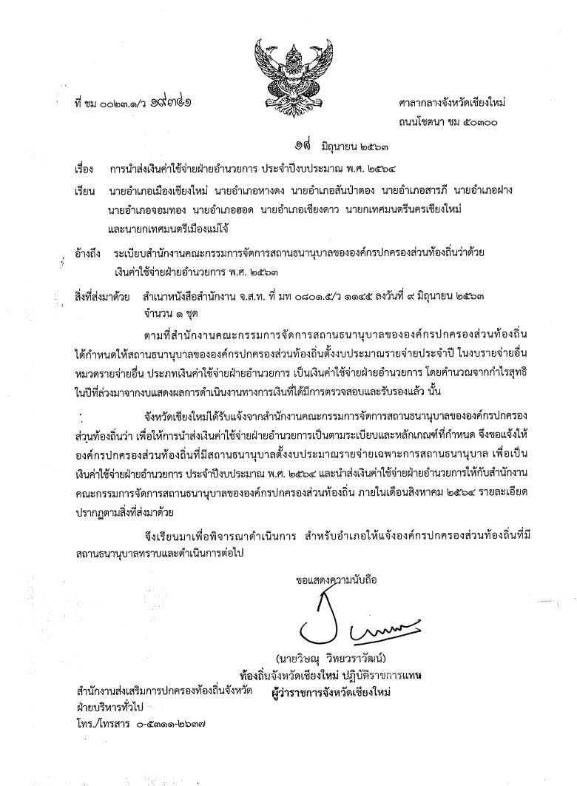
หนังสือภายนอก

Slide 4
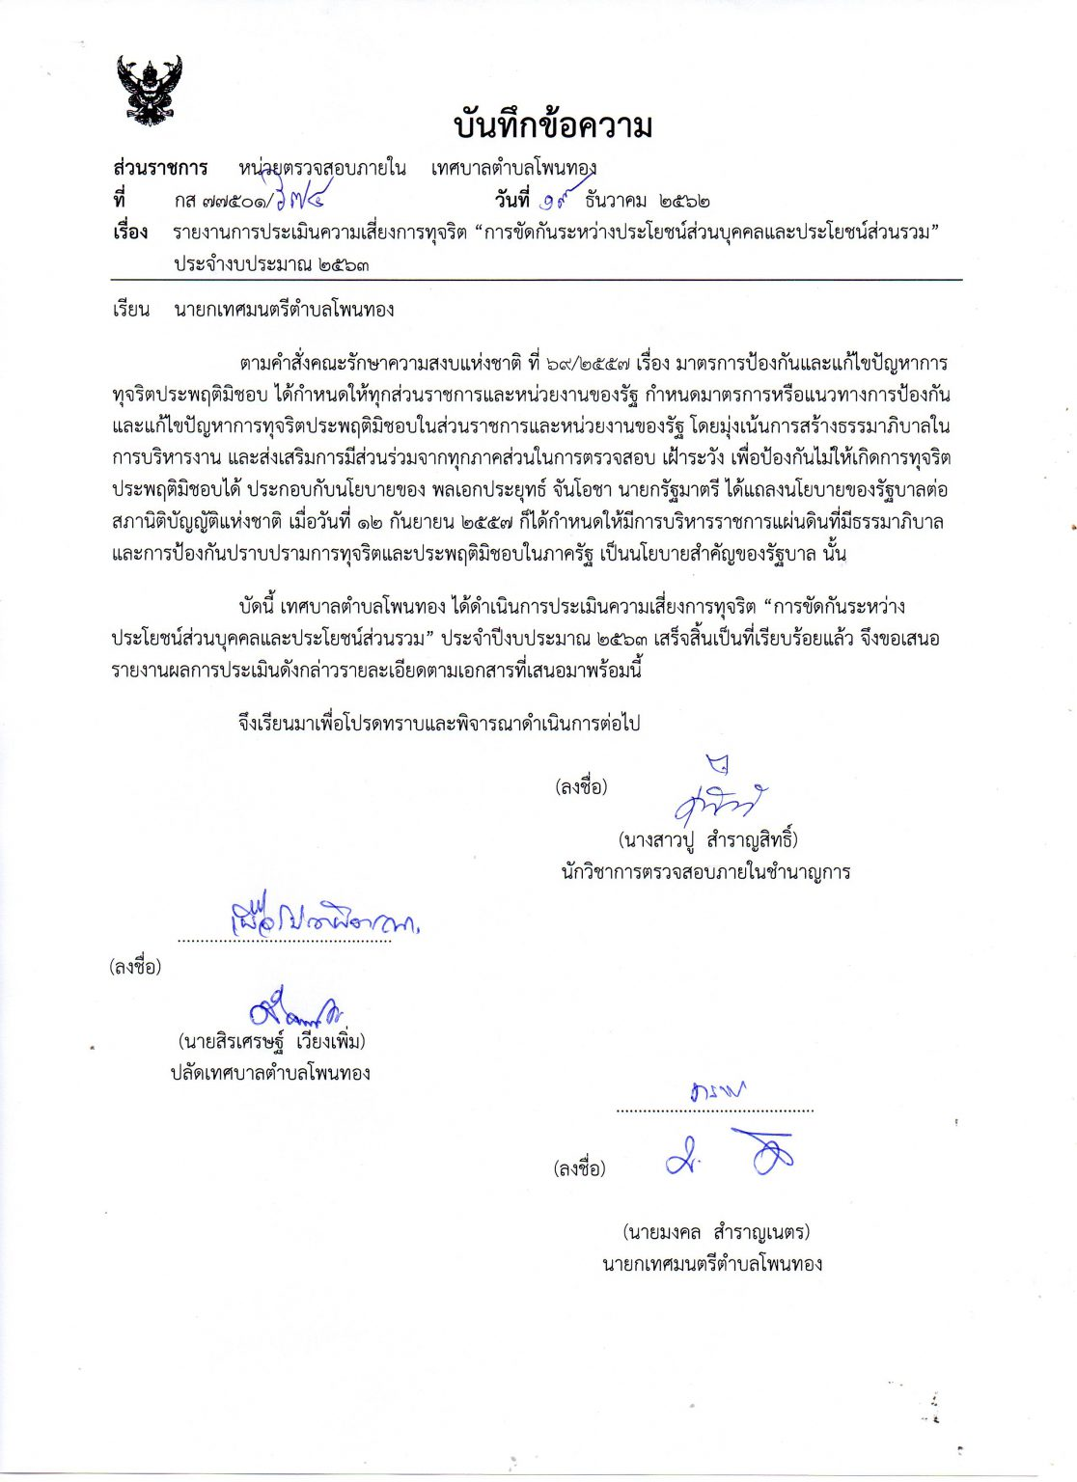
หนังสือภายใน

Slide 5
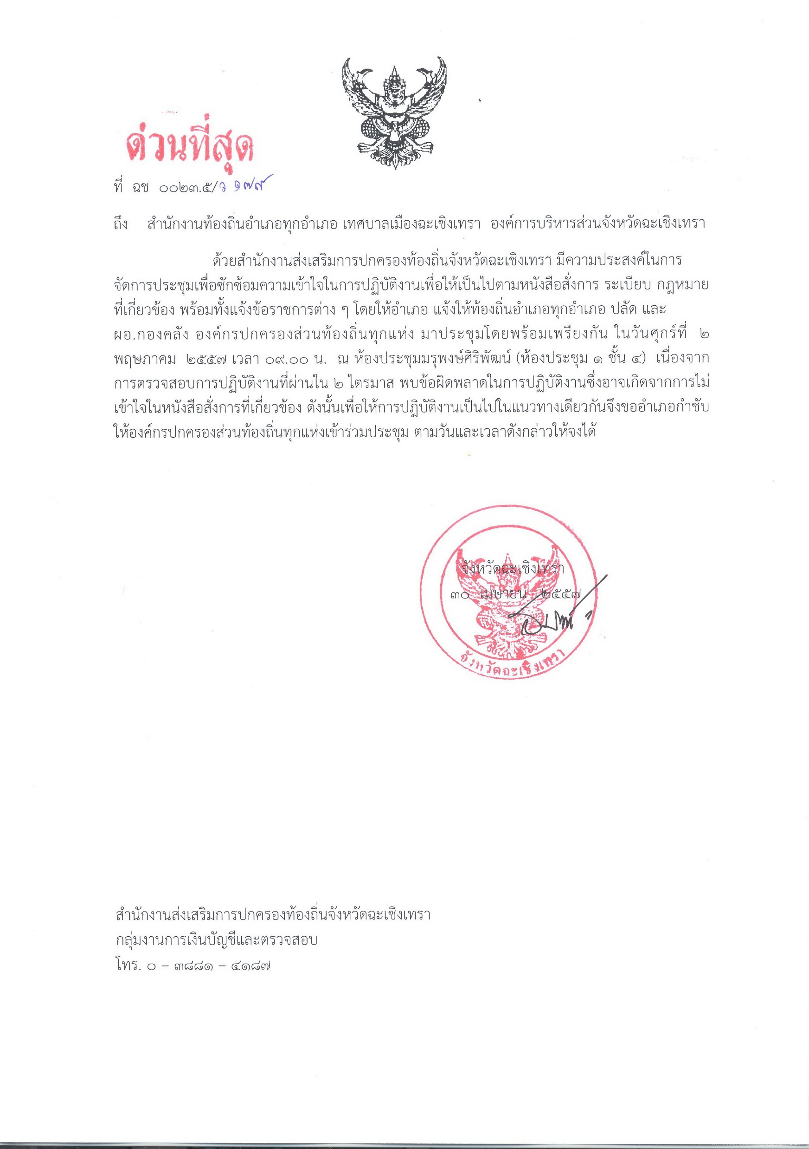
หนังสือประทับตรา

Slide 6
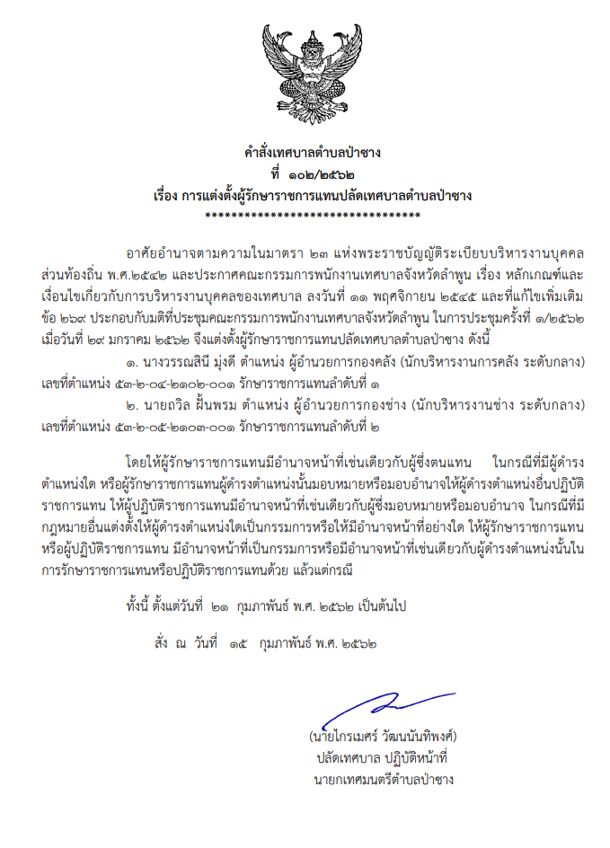
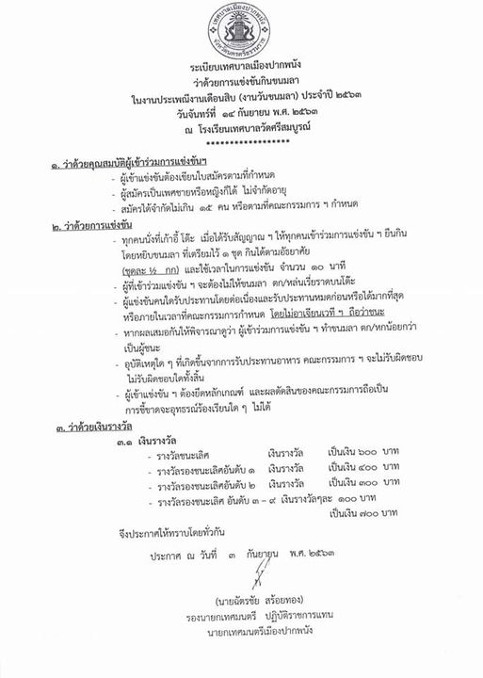
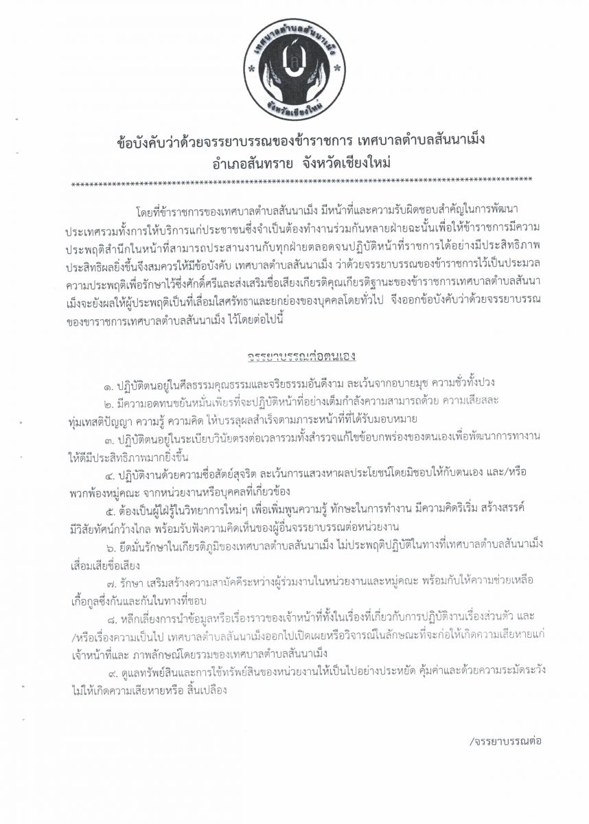
ระเบียบ
คำสั่ง
ข้อบังคับ
หนังสือสั่งการ

Slide 7
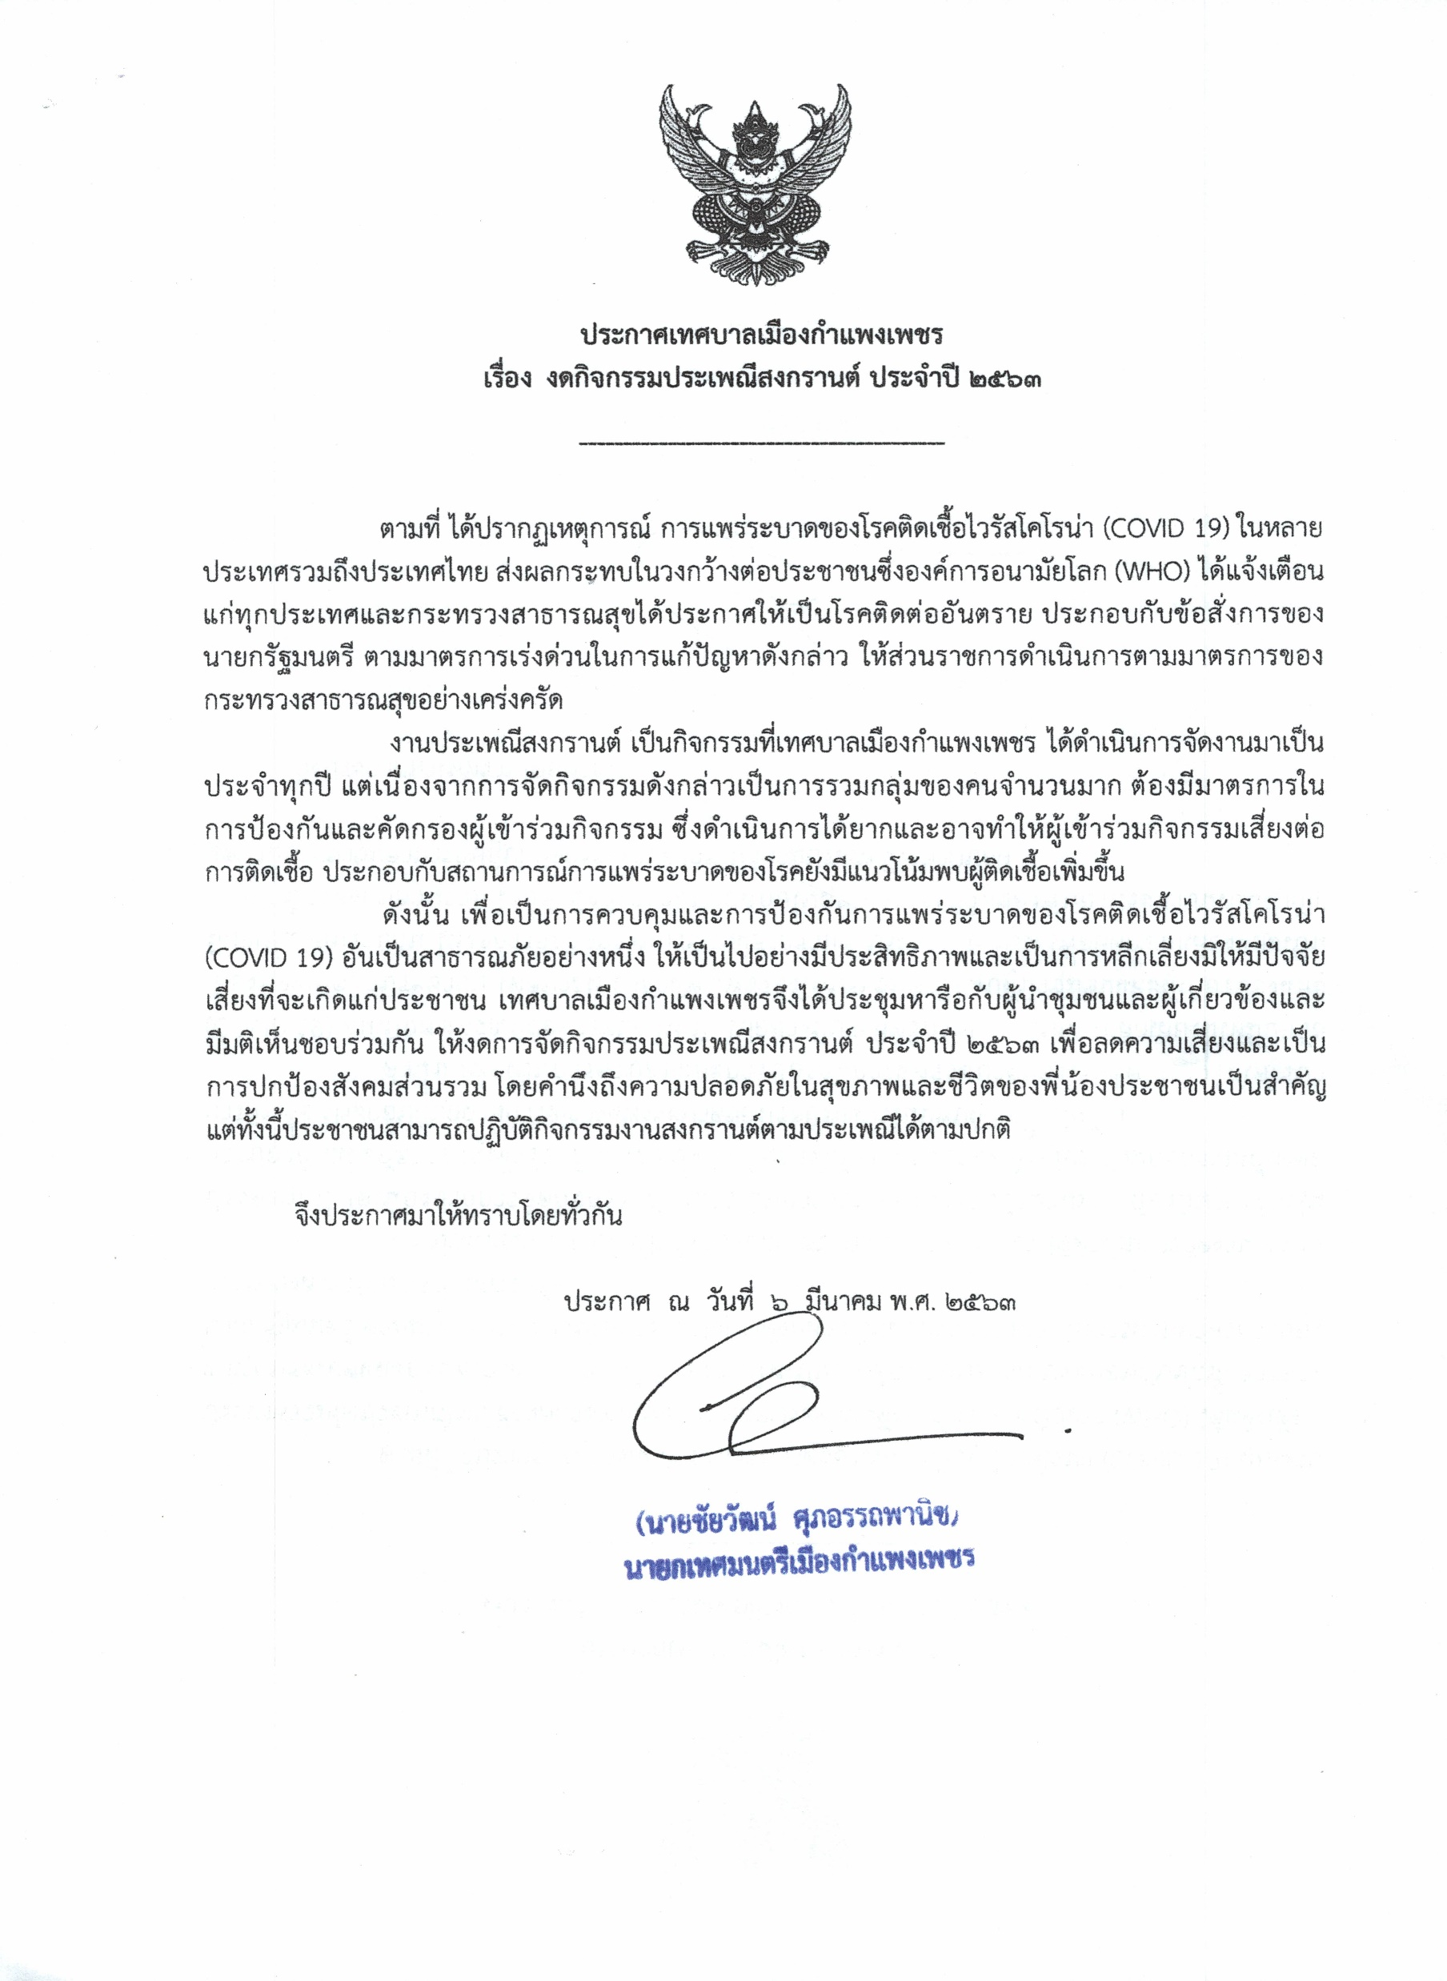
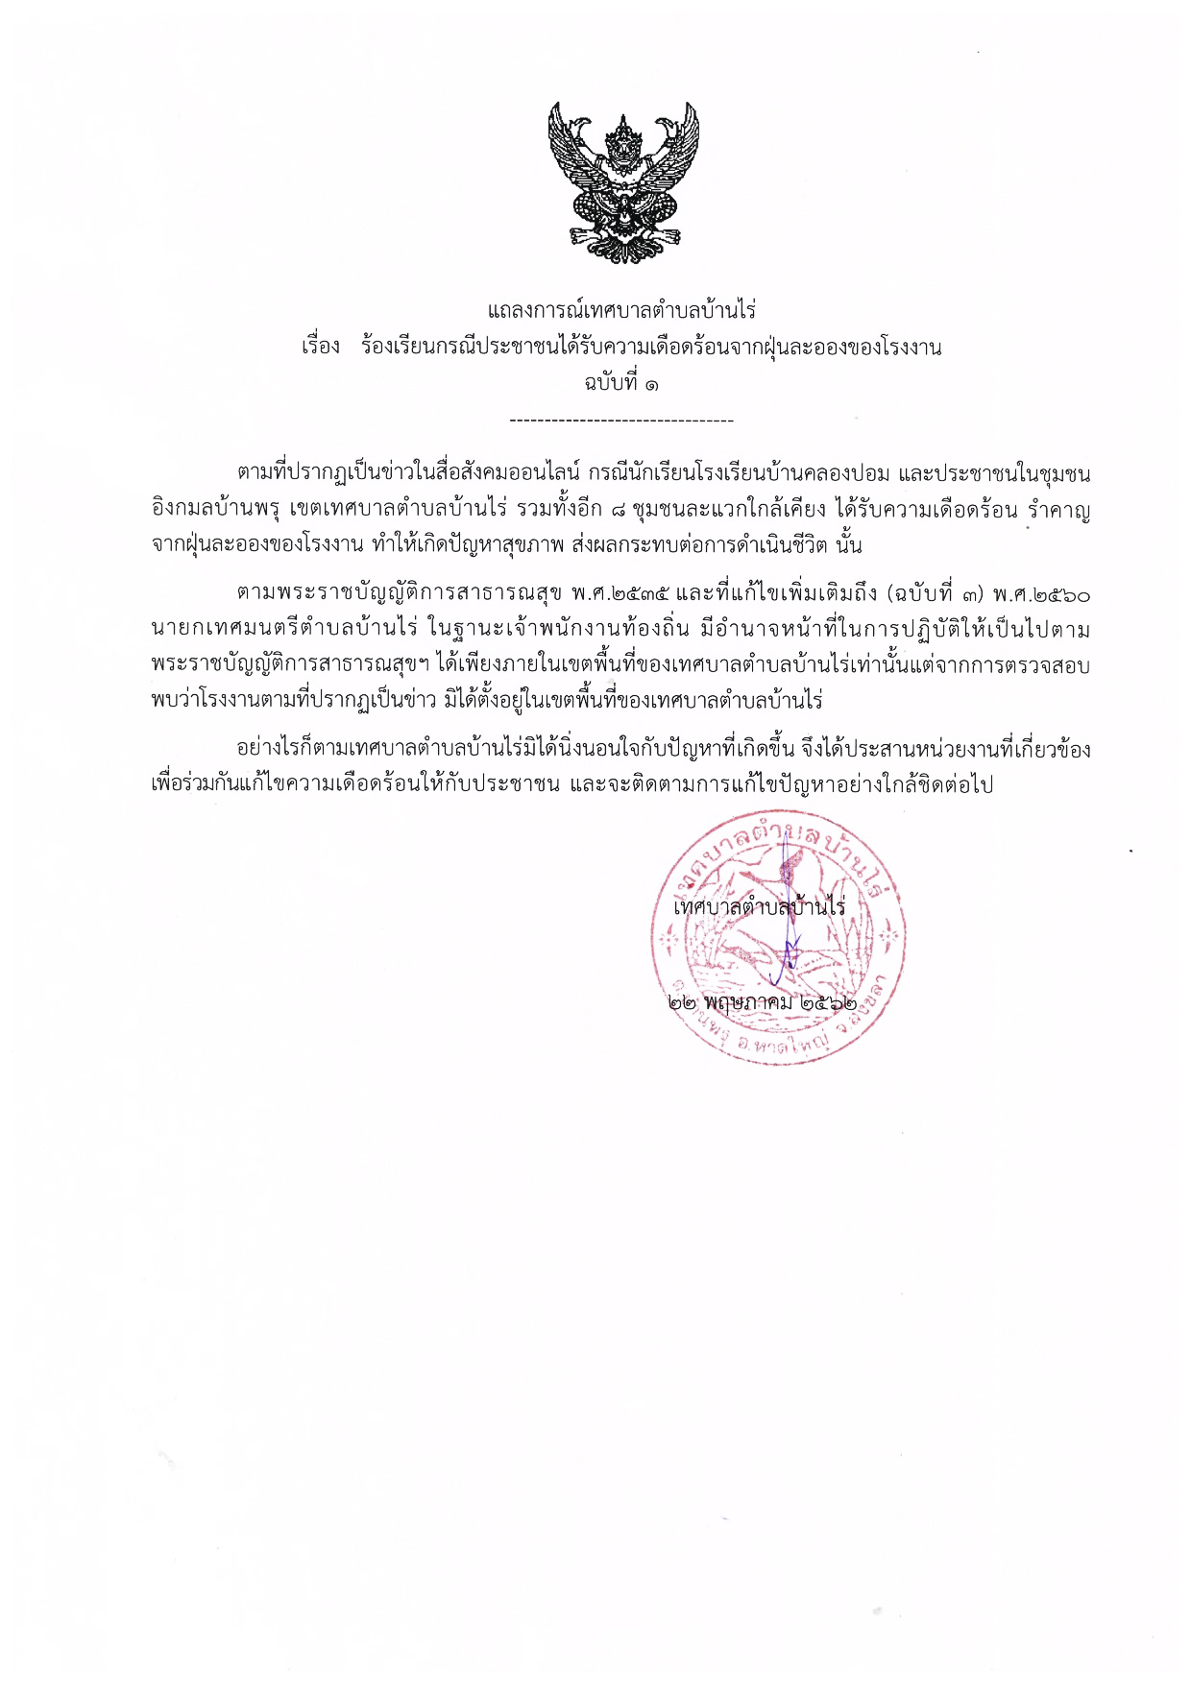
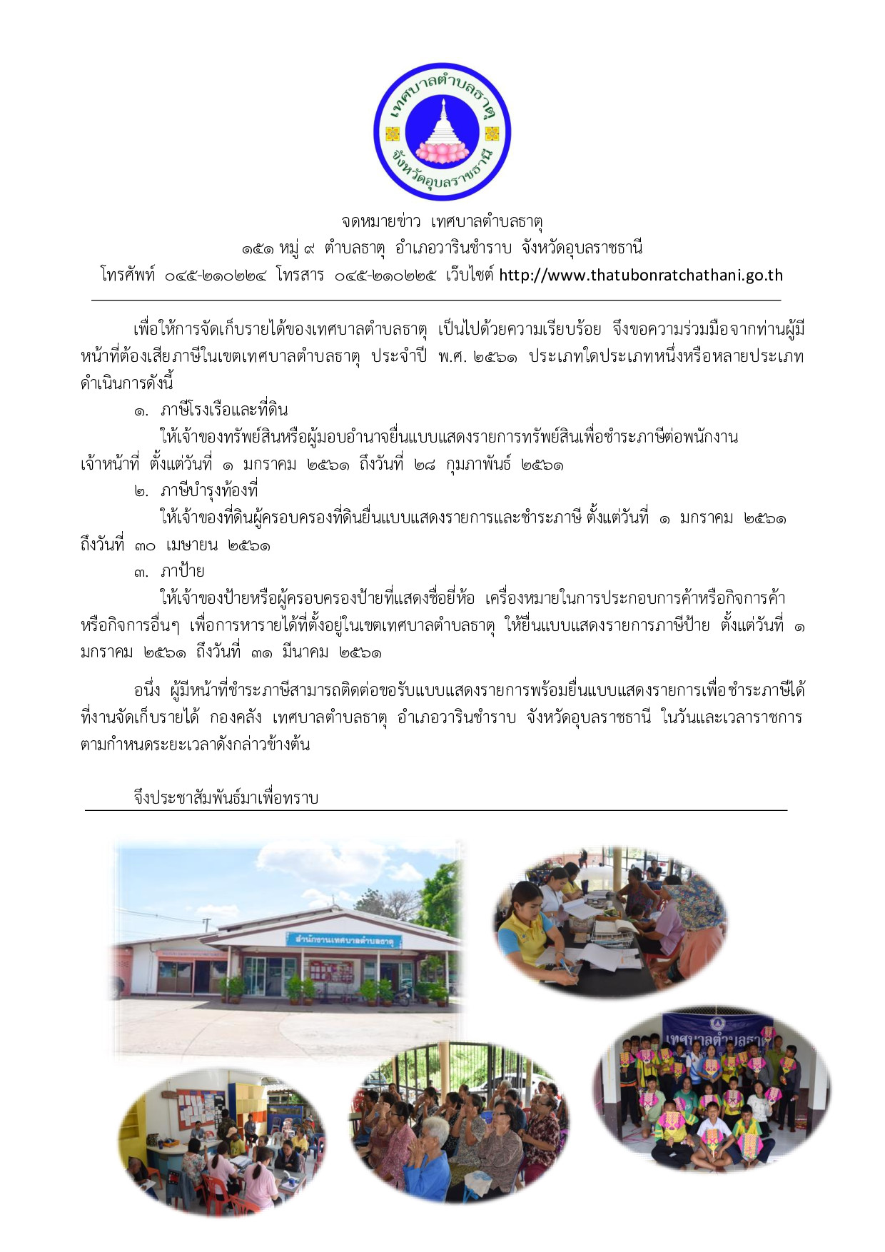
ประกาศ
แถลงการณ์
ข่าว
หนังสือประชาสัมพันธ์

Slide 8
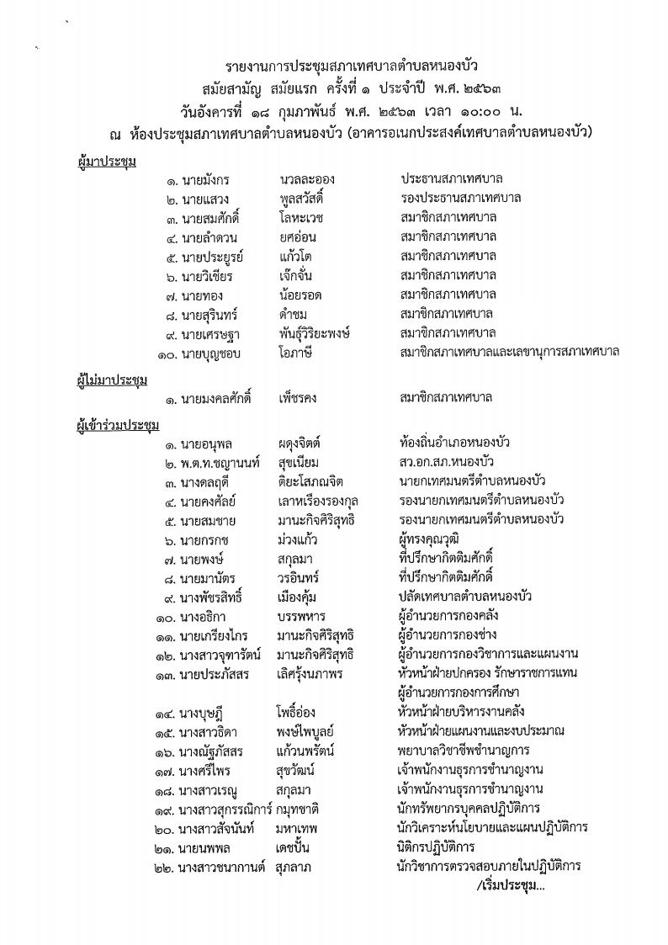
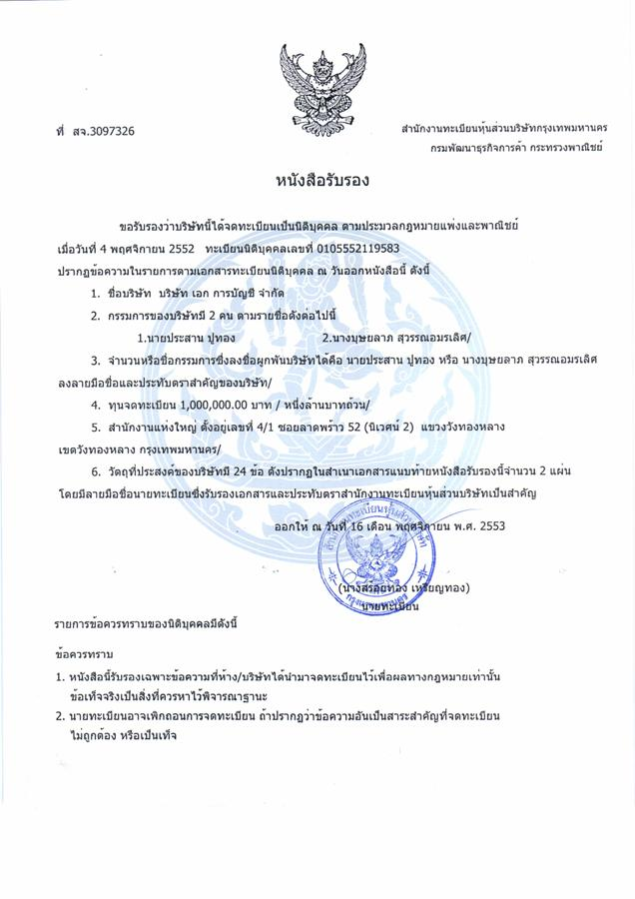
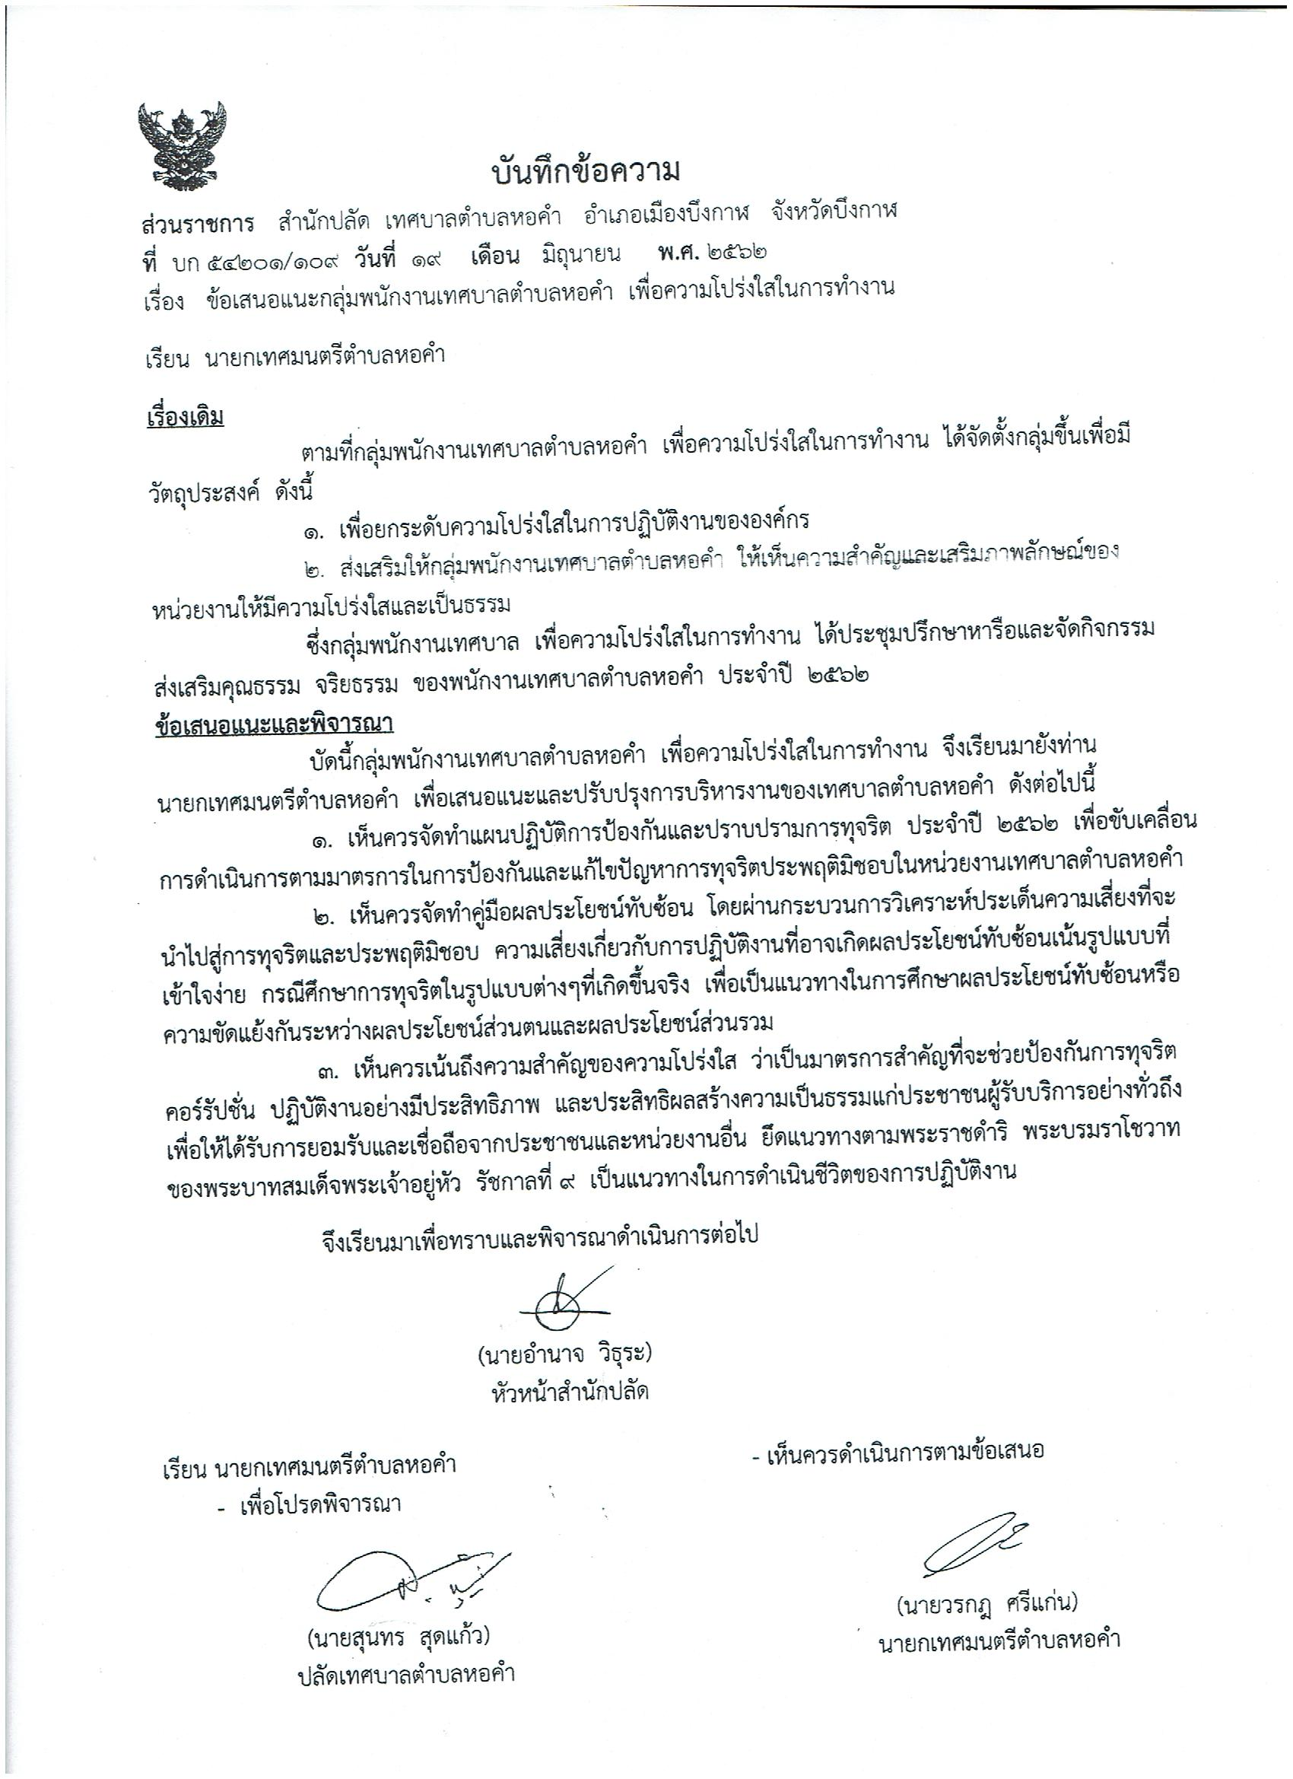
เอกสารอื่น ๆ : หนังสือหรือเอกสารอื่นใดที่เจ้าหน้าที่ทำขึ้น เพื่อเป็นหลักฐานในทางราชการ รวมถึง ภาพถ่าย ฟิล์ม เทปบันทึกเสียง เทปบันทึกภาพ หรือหนังสือที่บุคคลภายนอกทำขึ้นยื่นต่อเจ้าหน้าที่ และเจ้าหน้าที่รับเข้าทะเบียนของทางราชการ
หนังสือดังกล่าวนี้ มีแบบตามที่หน่วยงานแต่ละหน่วยจะกำหนดขึ้น เว้นแต่ที่มีแบบตามกฎหมายกำหนด เช่น โฉนด แผนที่ แบบ แผนผัง สัญญา หลักฐานการสืบสวนและสอบสวน และคำร้อง เป็นต้น
รายงานการประชุม
หนังสือรับรอง
บันทึก
หนังสือ ทำ/รับไว้เป็นหลักฐาน
Notes:
รายงานการประชุม คือ การบันทึกเหตุการณ์ในที่ประชุมความคิดเห็นของผู้มาประชุม ผู้เข้าร่วมประชุมและมติของที่ประชุมไว้เป็นหลักฐาน
หนังสือรับรอง คือ หนังสือที่ส่วนราชการออกให้เพื่อรับรองแก่บุคคล นิติบุคคล หรือส่วนราชการ เพื่อวัตถุประสงค์อย่างใดอย่างหนึ่ง
บันทึก คือ ข้อความซึ่งผู้ใต้บังคับบัญชาเสนอต่อผู้บังคับบัญชาหรือผู้บังคับ บัญชาสั่งผู้ใต้บังคับบัญชา หรือข้อความที่เจ้าหน้าที่หรือหน่วยงานต่ำกว่าระดับกรมติดต่อ กันในการปฏิบัติราชการ โดยปกติให้กำหนดใช้กระดาษบันทึกข้อความ
หนังสืออื่น ๆ คือหนังสือหรือเอกสารอื่นใดที่เจ้าหน้าที่ทำขึ้นเพื่อ เป็นหลักฐานใน ทางราชการ รวมถึง ภาพถ่าย ฟิล์ม เทปบันทึกเสียง เทปบันทึกภาพ หรือหนังสือที่บุคคลภายนอกทำขึ้นยื่นต่อเจ้าหน้าที่และเจ้าหน้าที่รับเข้าทะเบียนของทางราชการ หนังสือดังกล่าวนี้ มีแบบตามที่หน่วยงานแต่ละหน่วยจะกำหนดขึ้น เว้นแต่ที่มีแบบตามกฎหมายกำหนด เช่น โฉนด แผนที่ แบบ แผนผัง สัญญา หลักฐานการสืบสวนและสอบสวน และคำร้องเป็นต้น

Slide 9
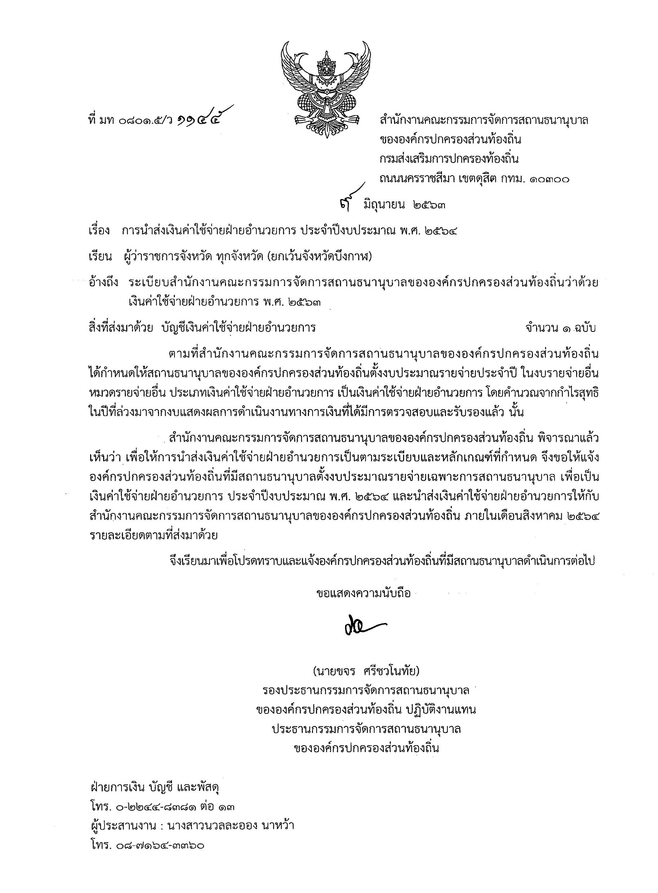
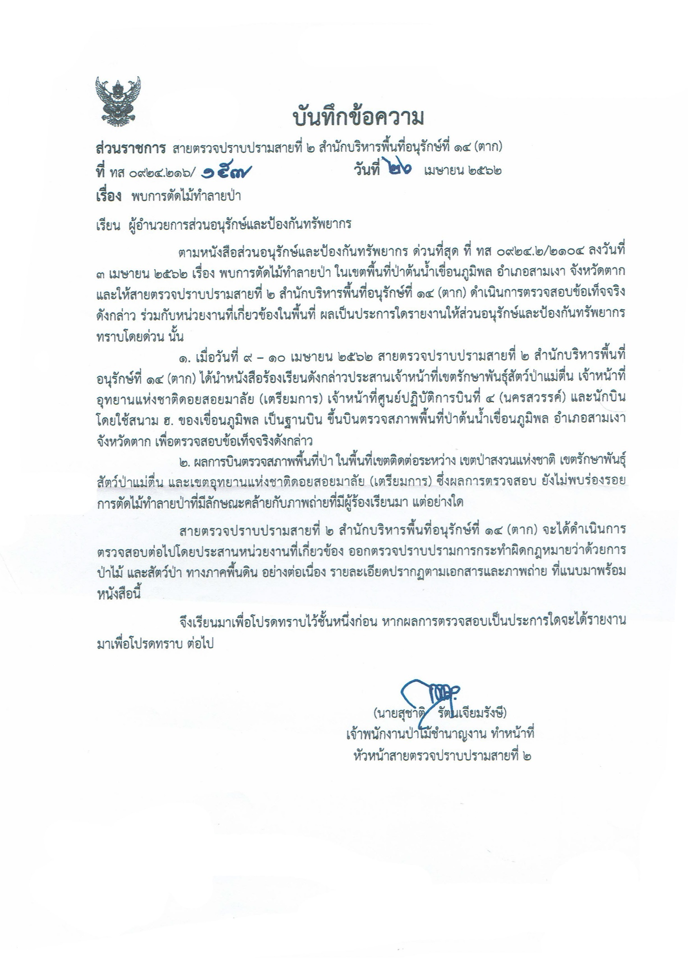
หนังสือภายนอก
หนังสือภายใน

Slide 10
บน 2.5 ซม.
หนังสือราชการ
หนังสือราชการ
หนังสือราชการ
หนังสือราชการ
หนังสือราชการ
หนังสือราชการ
หนังสือราชการ
หนังสือราชการ
หนังสือราชการ
หนังสือราชการ
หนังสือราชการ
16 pt.
ซ้าย 3 ซม.
ขวา 2 ซม.
ล่าง 2 ซม.

Slide 11



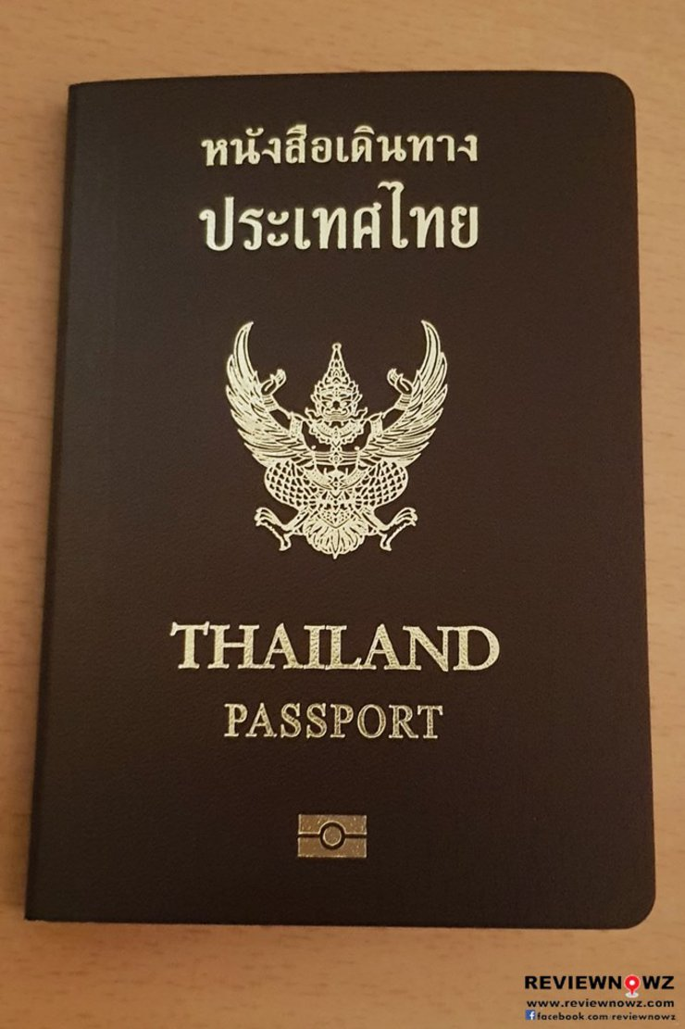
Notes:
ตราครุฑ เป็น ตราแผ่นดินของไทย บนหนังสือราชการ คือ ตราพระราชลัญจกร พระครุฑพ่าห์ เทพพาหนะของพระนารายณ์

Slide 12
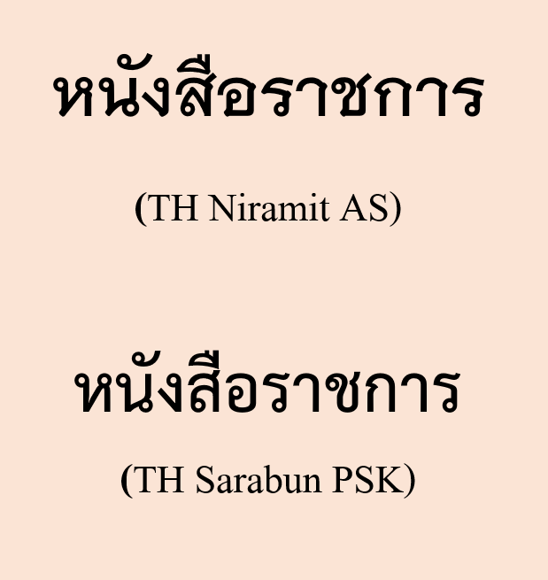
รูปแบบตัวอักษร (ฟอนต์)
ใช้ฟอนต์มาตรฐาน 13 ฟอนต์ (TH)
(มติคณะรัฐมนตรี ลงวันที่ 7 กันยายน 2553)
จังหวัดเชียงใหม่ : กำหนดมาตรฐานให้เป็นไป ในแนวทางเดียวกัน โดยกำหนดให้ใช้ "TH Niramit AS“ (หนังสือจากจังหวัดเชียงใหม่ ลงวันที่ 6 ตุลาคม 2553)
เปลี่ยนชุดแบบอักษรจาก "Angsana New" มาใช้ "TH Sarabun PSK" ตามนโยบายของรัฐบาล ตั้งแต่วันที่ 1 มกราคม 2554 (ประกาศตามราชกิจจานุเบกษา ลงวันที่ 7 มกราคม 2554)

Slide 13
ขนาด 3 เซนติเมตร
หนังสือ
ภายนอก
เลขประจำส่วนงานเจ้าของหนังสือ/เลขทะเบียนหนังสือส่ง
เจ้าของหนังสือ **
วันที่ออกหนังสือ
1
2
เรื่อง (อะไร)
เรียน (ถึงใคร) *
อ้างถึง – ถ้ามี (หนังสือที่เคยติดต่อกันมาก่อน)
สิ่งที่ส่งมาด้วย – ถ้ามี (สิ่งที่ส่งไปพร้อมกับหนังสือ)
ย่อหน้าแรก – เกริ่นนำ
ย่อหน้าสอง – บอกวัตถุประสงค์/ความต้องการ
ย่อหน้าสุดท้าย - สรุปจบและต้องการให้เขาทำอะไร
3
กระชับ ชัดเจน เข้าใจง่าย (ภาษาราชการ) คำนึงถึงการเชื่อมคำ/เชื่อมประโยค
4
การลงท้าย *
การลงชื่อ
เจ้าของเรื่อง ** + ข้อมูลที่สามารถติดต่อได้
Notes:
ใช้ติดต่อแบบพิธี ใช้กระดาษตราครุฑ ใช้ติดต่อระหว่างส่วนราชการ (ส่วนราชการ-ส่วนราชการ / ส่วนราชการ-ส่วนงานอื่น / ส่วนราชการ-บุคลากรภายนอก)

Slide 14
เจ้าของเรื่อง
หมายเลขโทรศัพท์ โทรสาร :
โทรศัพท์ใช้คำว่า “โทร.” ทั้งหมายเลขส่วนงาน และหมายเลขมือถือส่วน , โทรสาร ใช้คำเต็ม
หมายเลขส่วนงาน ใช้หลักการ 1-4-4 / หมายเลขมือถือ ใช้หลักการ 2-4-4 ไม่ต้องมีเครื่องหมาย – ให้ใช้การเว้นวรรคแทน กรณีมีหมายเลขต่อภายในให้ระบุด้วย เช่น โทร. 0 5396 2177 ต่อ 101 /โทร. 08 1234 5678
การระบุอีเมลล์ (ถ้ามี) : ให้ใช้คำว่า “ไปรษณีย์อิเล็กทรอนิกส์” แล้วตามด้วยที่อยู่อีเมลล์ โดยไม่มีเครื่องหมายคั่น เช่น ไปรษณีย์อิเล็กทรอนิกส์ oqes_maejo@mju.ac.th ห้ามใช้คำว่า E-mail / อีเมลล์
สำเนาส่ง (ถ้ามี) : ระบุชื่อหน่วยงานแบบเต็ม หรือ ชื่อบุคคลก็ได้ เช่น สำเนาส่ง กองทุนเงินให้กู้ยืมเพื่อการศึกษา / สำเนาส่ง นายสมชาย มาดี

Slide 15
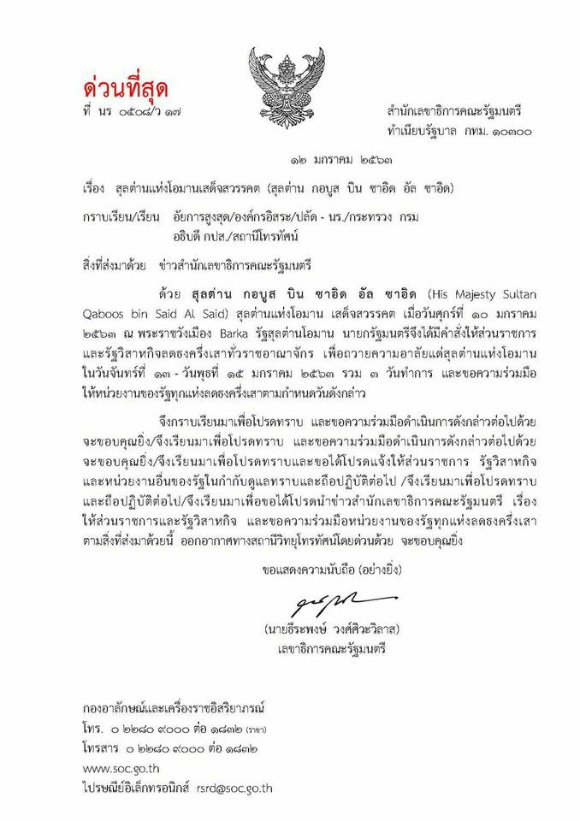
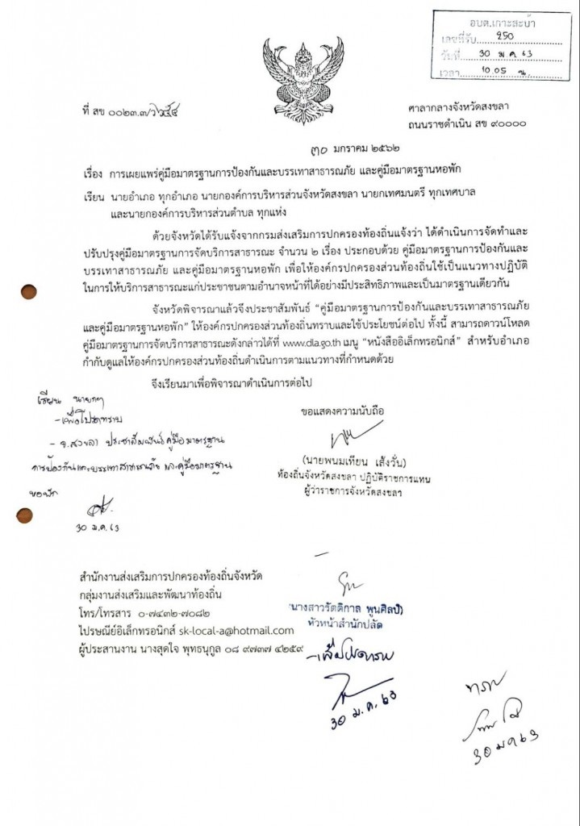
ใช้หลักการ 1-4-4
ตัวอย่าง : หนังสือหนังสือราชการภายนอก

Slide 16
ชั้นความเร็ว :
บนคำว่า “ที่”
ลับ
ลับมาก
ลับที่สุด
ชั้นความลับ :
บนครุฑและท้ายกระดาษ
ด่วน
ด่วนมาก
ด่วนที่สุด
Notes:
ชั้นความลับ :
ลับที่สุด (Top Secret) หากเปิดเผยทั้งหมดหรือบางส่วน จะเสียหายต่อรัฐร้ายแรงที่สุด
ลับมาก (Secret) หากเปิดเผยทั้งหมดหรือบางส่วน จะเสียหายต่อรัฐร้ายแรง
ลับ (Confidential) หากเปิดเผยทั้งหมดหรือบางส่วน จะเสียหายต่อรัฐ
ชั้นความเร็ว : ด่วนที่สุด ให้ปฏิบัติในทันทีที่ได้รับหนังสือ ด่วนมาก ปฏิบัติโดยเร็ว
ด่วน ปฏิบัติเร็วกว่าปกติเท่าที่จะทําได้

Slide 17
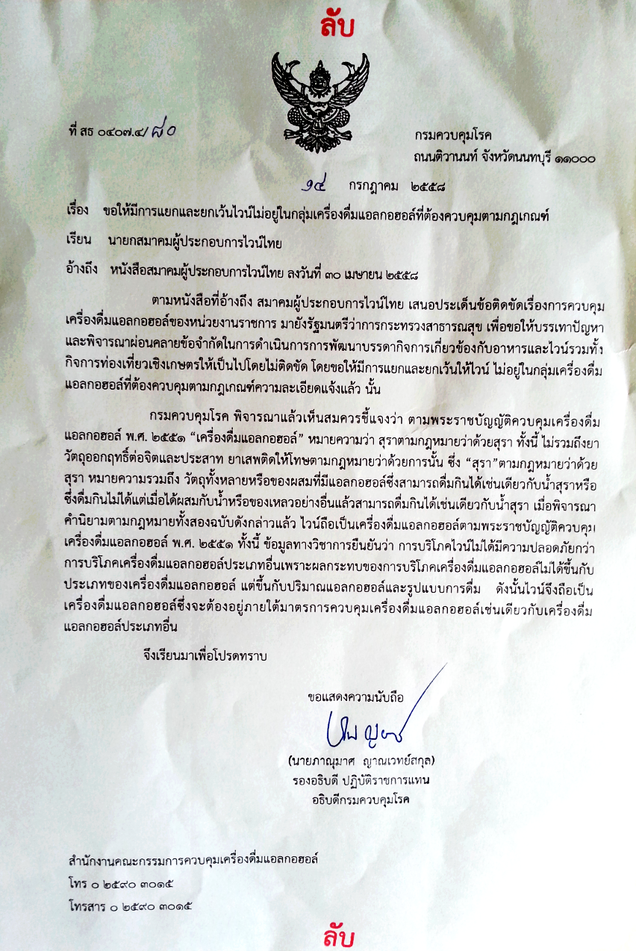
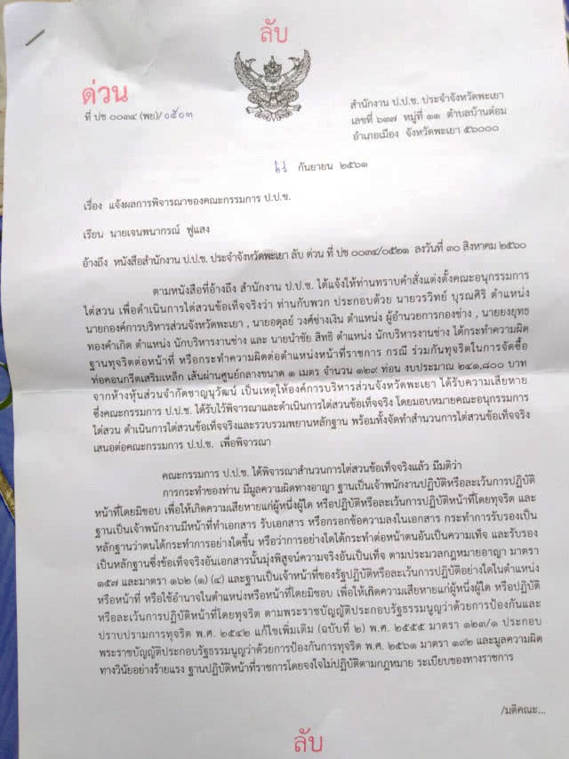
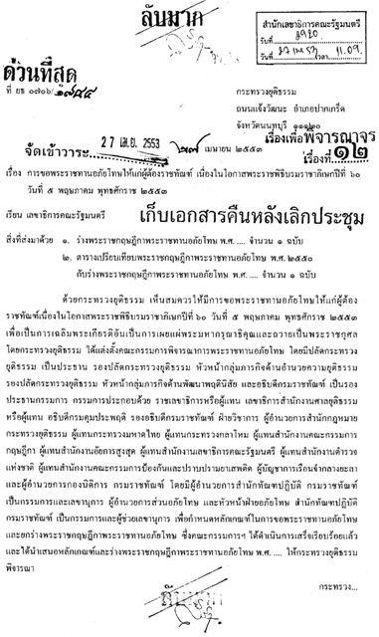
ตัวอย่าง : หนังสือภายนอกที่มีชั้นความเร็ว และชั้นความลับ
Notes:
ชั้นความลับ :
ลับที่สุด (Top Secret) หากเปิดเผยทั้งหมดหรือบางส่วน จะเสียหายต่อรัฐร้ายแรงที่สุด
ลับมาก (Secret) หากเปิดเผยทั้งหมดหรือบางส่วน จะเสียหายต่อรัฐร้ายแรง
ลับ (Confidential) หากเปิดเผยทั้งหมดหรือบางส่วน จะเสียหายต่อรัฐ
ชั้นความเร็ว : ด่วนที่สุด ให้ปฏิบัติในทันทีที่ได้รับหนังสือ ด่วนมาก ปฏิบัติโดยเร็ว
ด่วน ปฏิบัติเร็วกว่าปกติเท่าที่จะทําได้

Slide 18
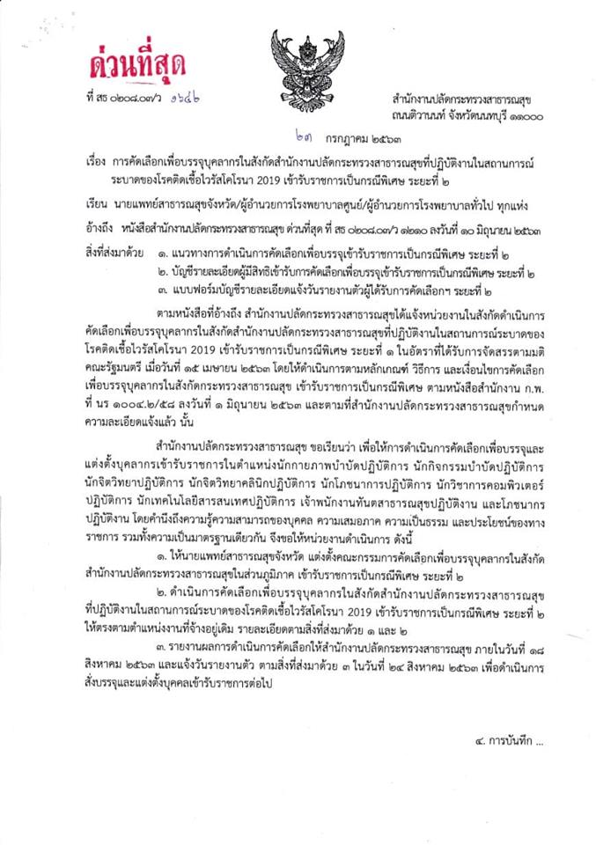
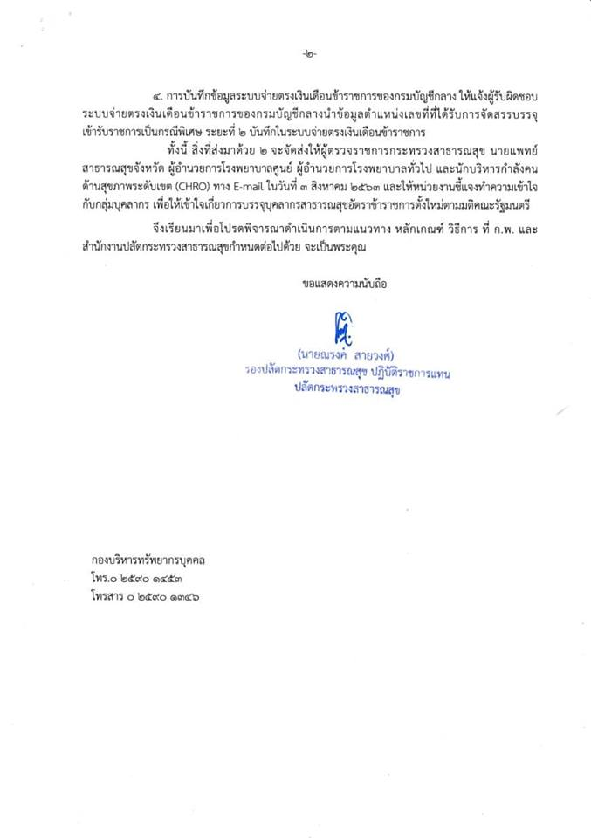
มากกว่า
1 หน้า
เลขหน้า อยู่ระหว่างเครื่องหมายยัติภังค์ (-) พิมพ์ติดกัน ไม่เว้นวรรค
-๒-
ข้อความ..................................................................
................................................................................
(อย่างน้อย 2 บรรทัด)
ตัวอย่าง : หนังสือที่มีมากกว่า 1 หน้า
คำลงท้าย
-ลงชื่อ- ตำแหน่ง
เว้น 3 ระยะบรรทัด
คำต่อเนื่องของข้อความ ที่จะยกไปหน้าถัดไป...
Notes:
ให้พิมพ์คำต่อเนื่องของข้อความที่จะยกไปพิมพ์หน้าใหม่ไว้ด้านล่างทางมุมขวาของหน้านั้นๆ แล้วตามด้วย ... (จุด ๓ จุด) โดยปกติให้เว้นระยะห่างจากบรรทัดสุดท้าย ๓ ระยะบรรทัดพิมพ์ และควรจะต้องมีข้อความของหนังสือเหลือไปพิมพ์ในหน้าสุดท้ายอย่างน้อย ๒ บรรทัด ก่อนพิมพ์คำลงท้าย

Slide 19
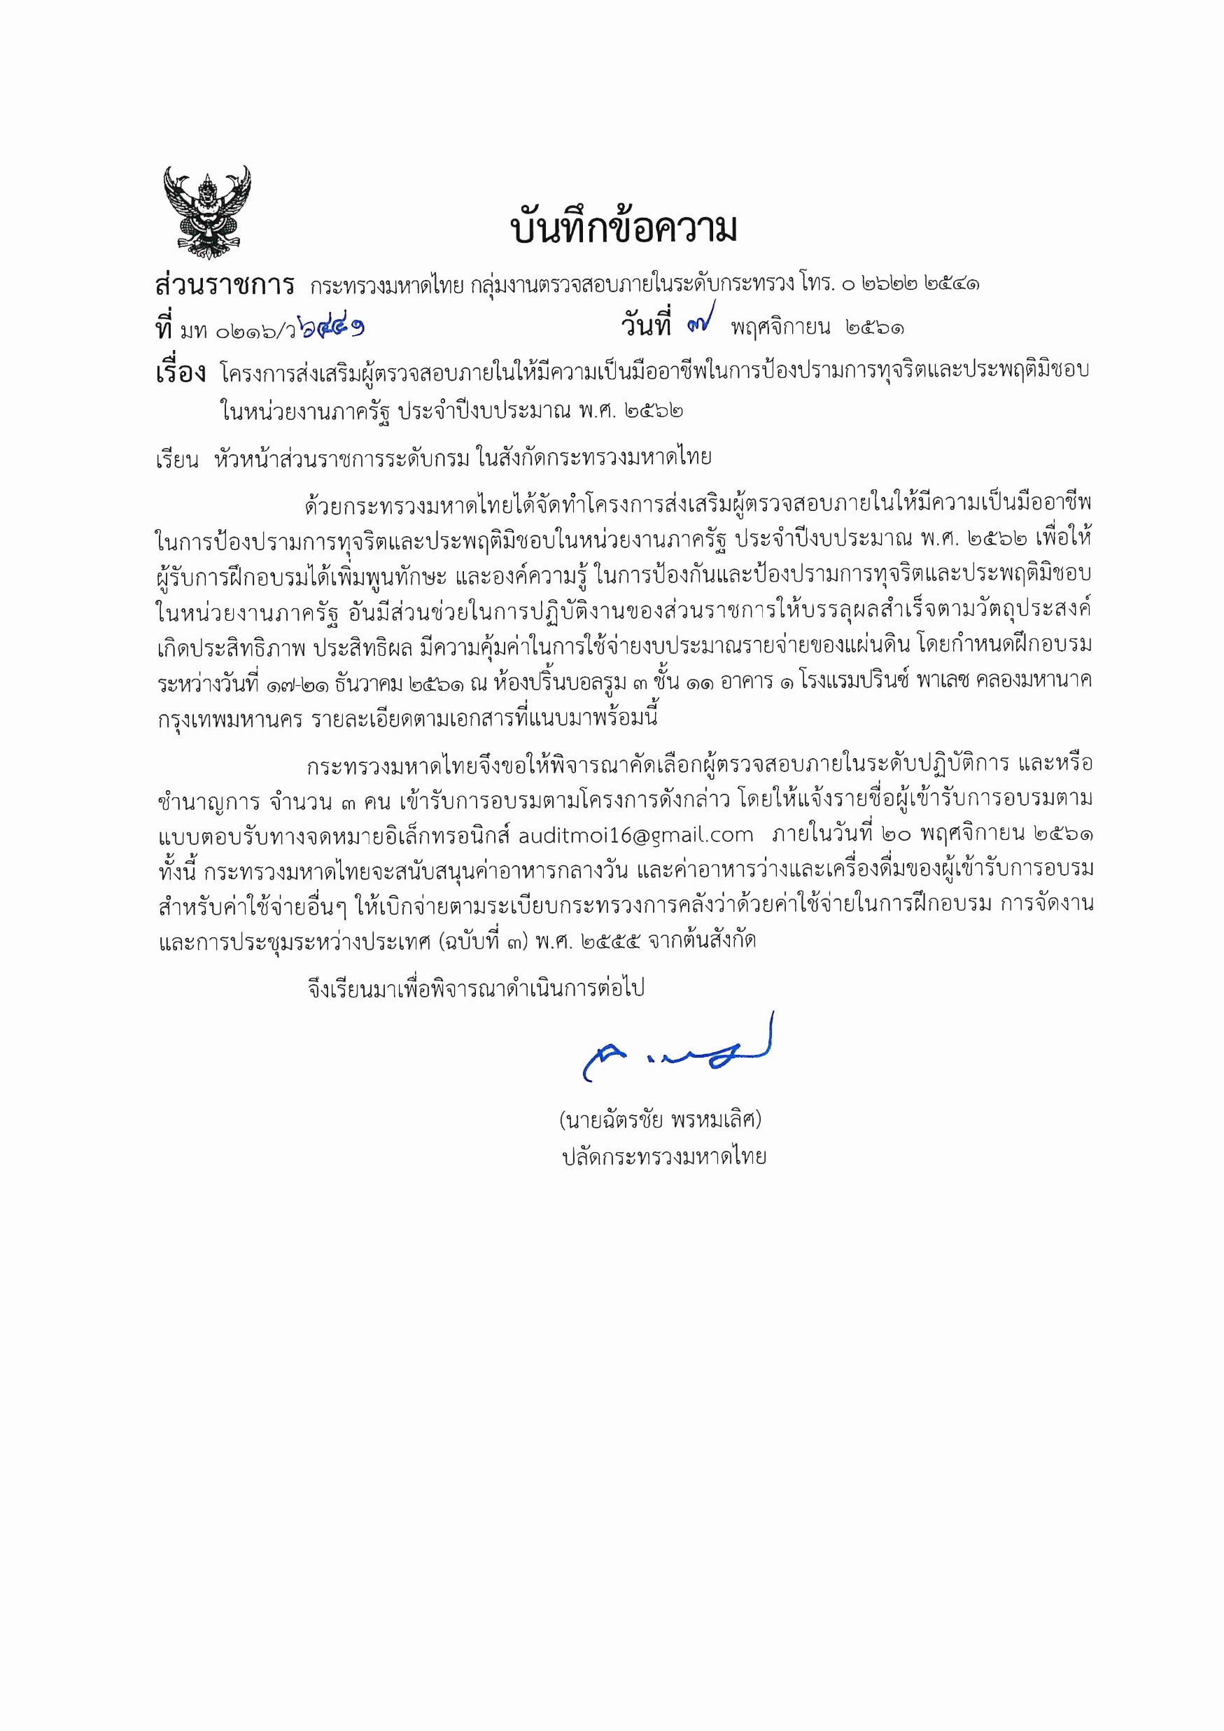
ขนาด 1.5 เซนติเมตร
หนังสือ
ภายใน
ใช้คำว่า “บันทึกข้อความ”
เจ้าของหนังสือ และ เจ้าของเรื่อง
เลขประจำส่วนงานเจ้าของเรื่อง/เลขทะเบียนหนังสือส่ง
วันที่ออกหนังสือ
เรื่อง (อะไร)
เรียน (ถึงใคร)
1
ย่อหน้าแรก – เกริ่นนำ
ย่อหน้าสอง – บอกวัตถุประสงค์/ความต้องการ
ย่อหน้าสุดท้าย - สรุปจบและต้องการให้เขาทำอะไร
2
กระชับ ชัดเจน เข้าใจง่าย (ภาษาราชการ) คำนึงถึงการเชื่อมคำ/เชื่อมประโยค
3
การลงชื่อ
ไม่มีการลงท้าย
การอ้างถึงหนังสือเดิม หรือ แจ้งสิ่งที่ส่งมาด้วย จะระบุไว้ในเนื้อหาทั้งหมด

Slide 20
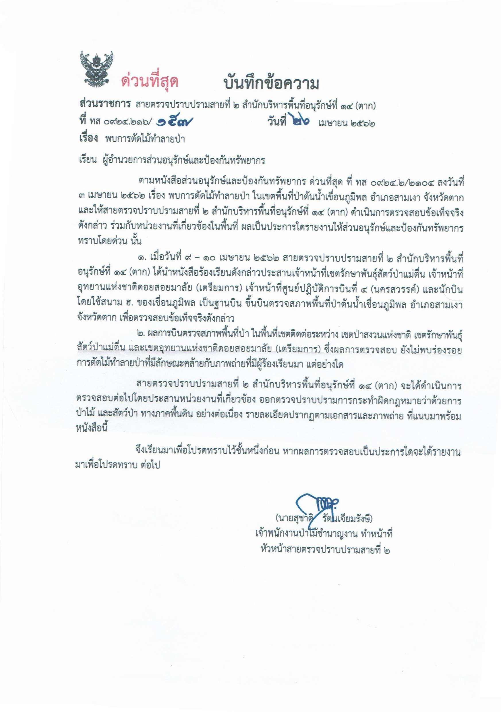
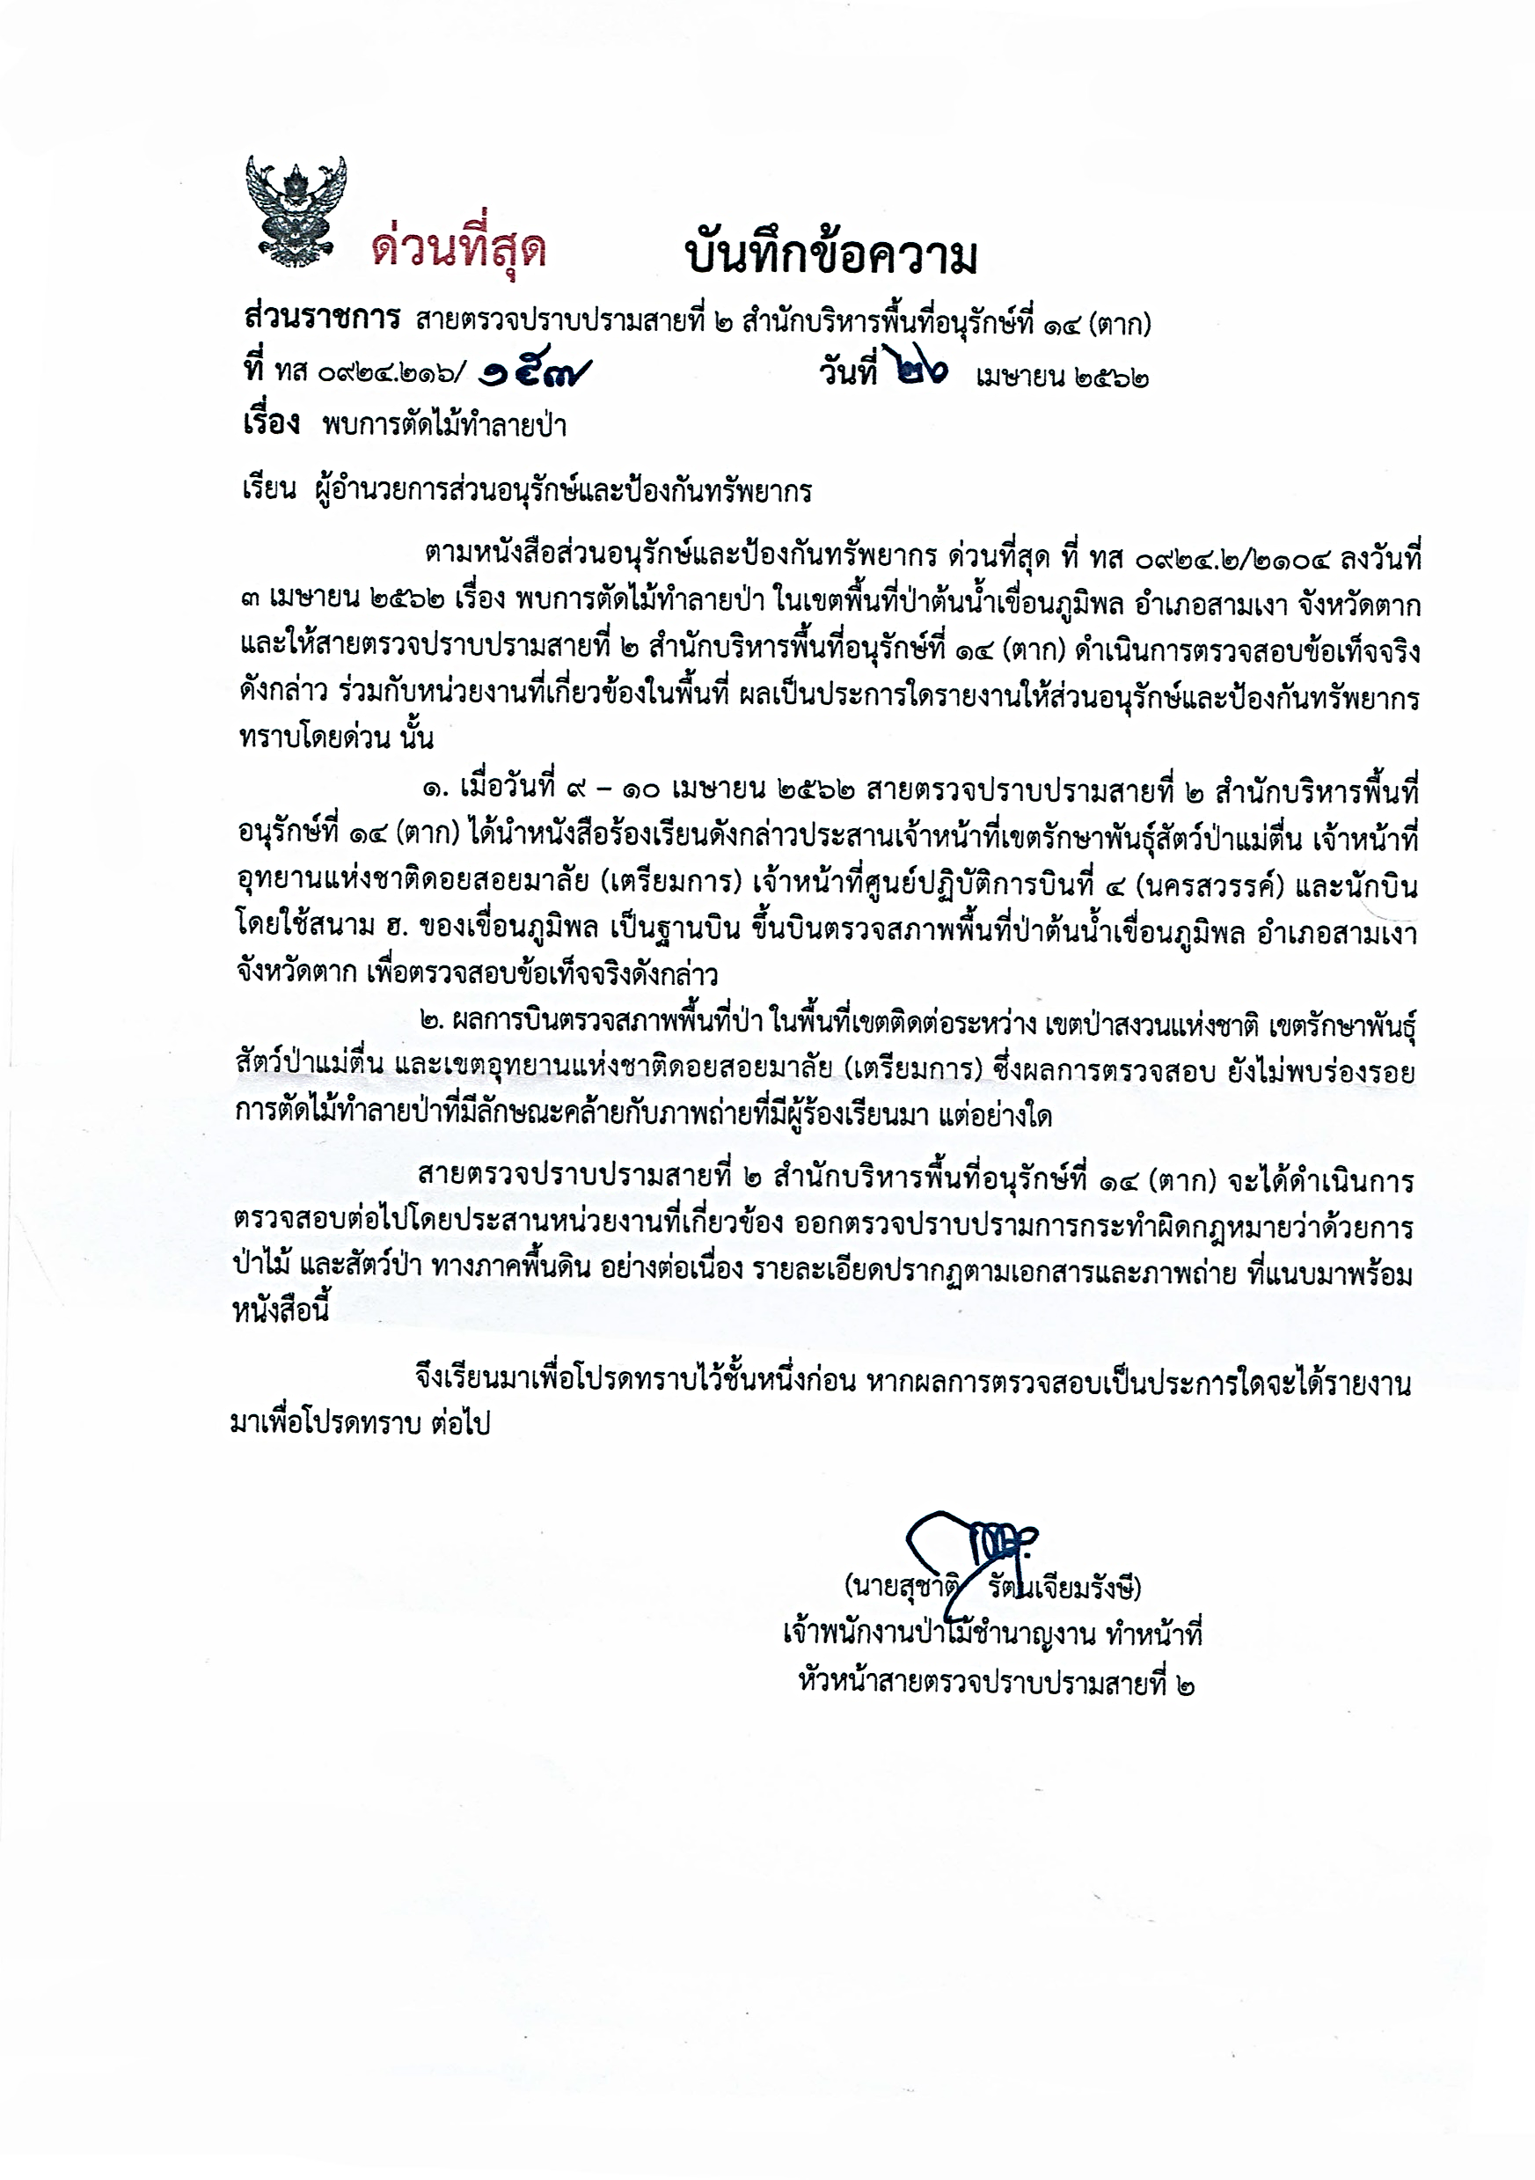
ตัวอย่าง : หนังสือที่มีการอ้างถึง หรือ แนบสิ่งที่ส่งมาด้วย

Slide 21
ชั้นความเร็ว :
ระหว่างตราครุฑ
กับ บันทึกข้อความ
ลับ
ลับมาก
ลับที่สุด
ชั้นความลับ :
บนคำว่าบันทึกข้อความ และ ท้ายกระดาษ
ด่วน
ด่วนมาก
ด่วนที่สุด
.....................
.....................
ตัวหนา
ขนาด 20 pt.
...
........
........
(ขึ้นอยู่กับหน่วยงาน)
........
เรียน
Notes:
ชั้นความลับ :
ลับที่สุด (Top Secret) หากเปิดเผยทั้งหมดหรือบางส่วน จะเสียหายต่อรัฐร้ายแรงที่สุด
ลับมาก (Secret) หากเปิดเผยทั้งหมดหรือบางส่วน จะเสียหายต่อรัฐร้ายแรง
ลับ (Confidential) หากเปิดเผยทั้งหมดหรือบางส่วน จะเสียหายต่อรัฐ
ชั้นความเร็ว : ด่วนที่สุด ให้ปฏิบัติในทันทีที่ได้รับหนังสือ ด่วนมาก ปฏิบัติโดยเร็ว
ด่วน ปฏิบัติเร็วกว่าปกติเท่าที่จะทําได้

Slide 22
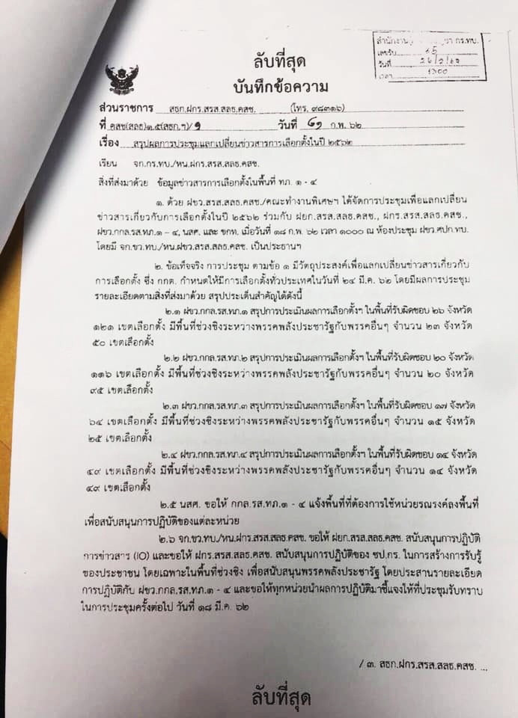
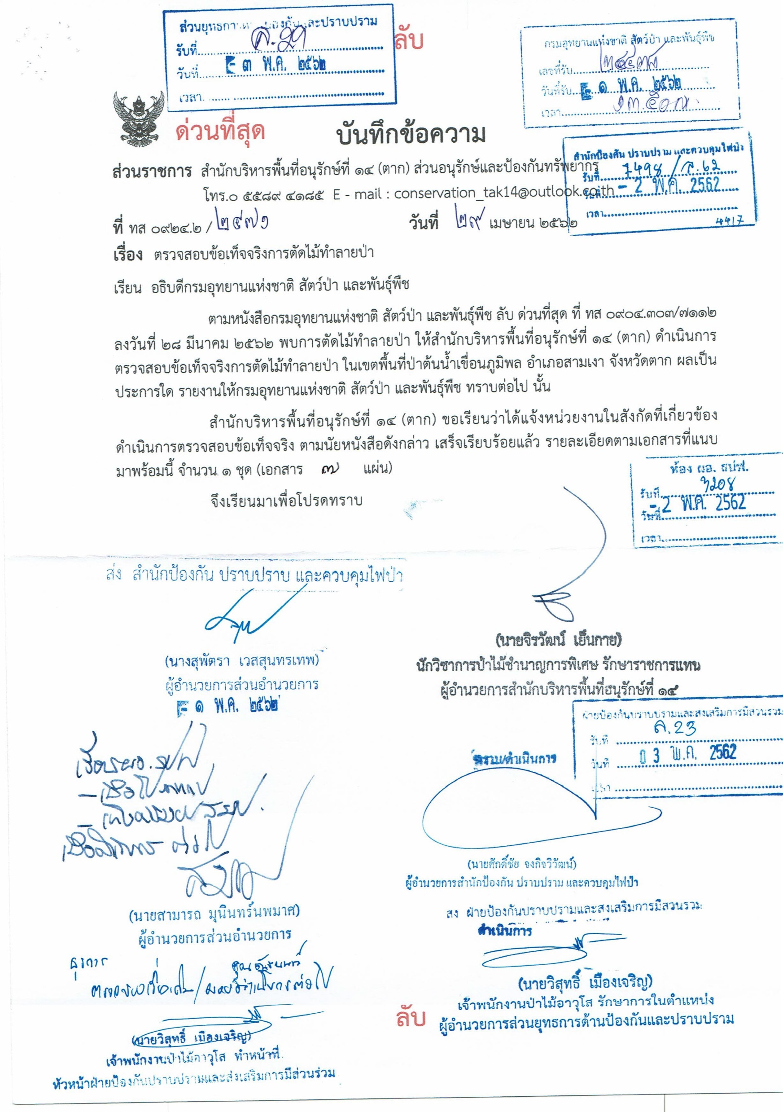
ตัวอย่าง : หนังสือภายในที่มีชั้นความเร็ว และชั้นความลับ
Notes:
ชั้นความลับ :
ลับที่สุด (Top Secret) หากเปิดเผยทั้งหมดหรือบางส่วน จะเสียหายต่อรัฐร้ายแรงที่สุด
ลับมาก (Secret) หากเปิดเผยทั้งหมดหรือบางส่วน จะเสียหายต่อรัฐร้ายแรง
ลับ (Confidential) หากเปิดเผยทั้งหมดหรือบางส่วน จะเสียหายต่อรัฐ
ชั้นความเร็ว : ด่วนที่สุด ให้ปฏิบัติในทันทีที่ได้รับหนังสือ ด่วนมาก ปฏิบัติโดยเร็ว
ด่วน ปฏิบัติเร็วกว่าปกติเท่าที่จะทําได้

Slide 23
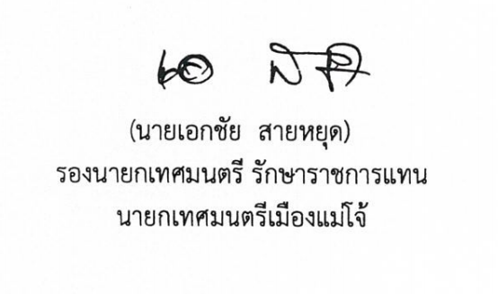
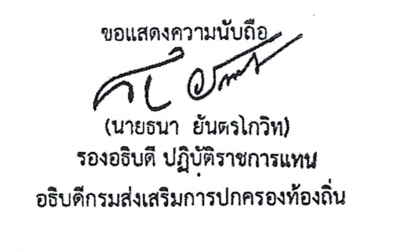
ปฏิบัติราชการแทน (ปท.)
รักษาราชการแทน (รก.)
ปฏิบัติการแทน
ปฏิบัติหน้าที่แทน
ทำหน้าที่แทน
รักษาการแทน
รักษาหน้าที่แทน
ทำการแทน
Notes:
ปฏิบัติการแทน คือ ได้รับมอบหมายจากผู้บังคับบัญชาสูงสุดให้ปฏิบัติหน้าที่นั้น ๆ แทนได้ รักษาการแทน คือ ปฏิบัติหน้าที่แทนผู้บังคับบัญชากรณีที่ไม่สามารถปฏิบัติงานได้ โดยต้องได้รับมอบหมายก่อน

Slide 24
การเว้นวรรค (เคาะ)
Tip & Trick
เคาะเฉพาะด้านหน้า (คำสันธาน) และ หรือ ตัวอย่างเช่น รายงานสรุปผล และเอกสารอื่น
เคาะเฉพาะด้านหลัง , ; ฯ ตัวอย่างเช่น กรุงเทพฯ เชียงใหม่ พะเยา
เคาะทั้งด้านหน้า และด้านหลัง ฯลฯ ๆ : :- ! = + ณ ธ ได้แก่ เช่น ตัวอย่างเช่น เอกสารต่าง ๆ ที่ใช้เป็นหลักฐานได้ ได้แก่ บันทึก รายงาน ฯลฯ โดยให้นำไป...
คำเชื่อมประโยค (คำสันธาน)
ที่ ซึ่ง อัน และ แก่ แต่ ต่อ หรือ .. / ในการนี้ เพราะฉะนั้น ดังนั้นจึง ..

Slide 25
Tip & Trick
คำที่มัก (เข้าใจในการ) ใช้ผิด
คำสรรพนาม “ข้าพเจ้า”
จะ / จัก / ใคร่ / ไป-มา
ยกตัวอย่าง : เช่น / ได้แก่ / อาทิ
คำสรรพนาม “ผม / กระผม /ดิฉัน”
จะ : ใช้ได้ทั่วไป (ภาษาราชการ) จัก : มักใช้กับคำสั่ง คำกำชับ ใคร่ : ความหมายคือ “อยาก / ต้องการ” ไป-มา : คำนึงถึงผู้รับหนังสือเป็นสำคัญ
เช่น : ยกตัวอย่าง แล้วลงท้าย ฯลฯ / เป็นต้น ได้แก่ : ต้องยกมาทั้งหมด อาทิ : ยกมาเฉพาะสำคัญ/ลำดับต้น ๆ

Slide 26
WORK SHOP : ฝึกปฏิบัติการจัดทำหนังสือราชการภายใน
ให้นักศึกษาจัดทำหนังสือ ลงวันที่ 20 สิงหาคม 2565 ถึงกอง/ฝ่าย/งานต่าง ๆ ภายในเทศบาลเมืองแม่โจ้ เพื่อขอข้อมูลผลการดำเนินงาน สำหรับนำไปจัดทำ เป็นรายงานประจำปี 2565 โดยให้กอง/ฝ่าย/งานต่าง ๆ ส่งข้อมูลที่จะนำมาจัดทำ ให้ทันกำหนดเวลา คือวันที่ 15 กันยายน 2565 ตามแบบฟอร์มที่ส่งให้ และหากมี ข้อสงสัยให้ติดต่อไปที่งานบริหารและธุรการ กองการศึกษา ศาสนาและวัฒนธรรม
ผู้ลงนามคือ นักศึกษา ทำงานในตำแหน่ง เจ้าพนักงานธุรการปฏิบัติงาน สังกัดงานบริหารและธุรการ กองการศึกษาศาสนาและวัฒนธรรม ทำหน้าที่รักษาราชการแทน ผู้อำนวยการกองการศึกษา ศาสนาและวัฒนธรรม

